Slide 1
Modèle des APIs
Projet EDF
B.Isnard
Octobre 2010

Slide 2
Partie 1
Motivations du modèle d'API
Aspects communs et différences entre
les différentes implémentations

Slide 3
Implementations de l'API
API Externes
  Command line
  API C/C++
  API Python (python 2.6)
  API WS
API Internes
  Services DIET
  Batch Sched. Wrappers (BSW)
    (utilisés pour wrapper les API C des BS afin d'utiliser ssh)

Slide 4
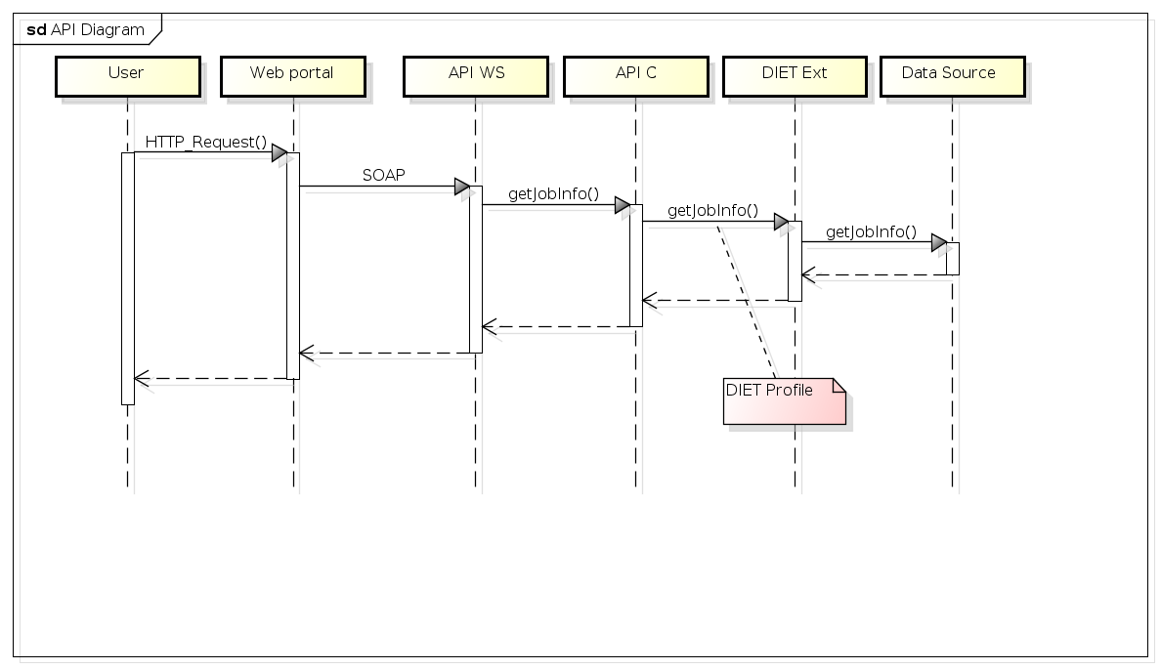
Exemple de séquence d'appels aux APIs

Slide 5
Aspects en commun
API Model
Spécifications
Code
Documentation
Tests unitaires
Specs détaillées
  methodes
  signatures
CLI clients
user options
C API .hh / .cc
DIET profile
SeD .hh / .cc
EJB (JBoss WS)
SWIG .i (Python/Java)
Commentaires dans le code
Manuel de référence
Pages man

Slide 6
Spécificités de chaque API
 | Typage | Structures | Options | SWIG | Autres
Command Line | non | non | oui | n/a | var. env
C API | statique | oui | non | n/a
Python API | dynamique | oui | non | oui | types de base passés par valeur
WS API | statique | oui | oui | oui | 2 descriptions: WSDL & Java
DIET API | statique | non | non | n/a | serialisation

Slide 7
API Model
API
ScalarType: string
ScalarType: integer
Module : TMS
IN Port : sessionId
StructType: jobStatus_t
IN Port : machineId
StructType: job_t
Service : listJobs
IN Port : nbCpu
IN Port : jobStatusFilter
OUT Port : jobs
EnvVar : SESSION_ID
ResultCode : unknownMachine
ResultCode : invalidRequest

Slide 8
Partie 2
Application du modèle d'API
Génération des différentes implémentations

Slide 9
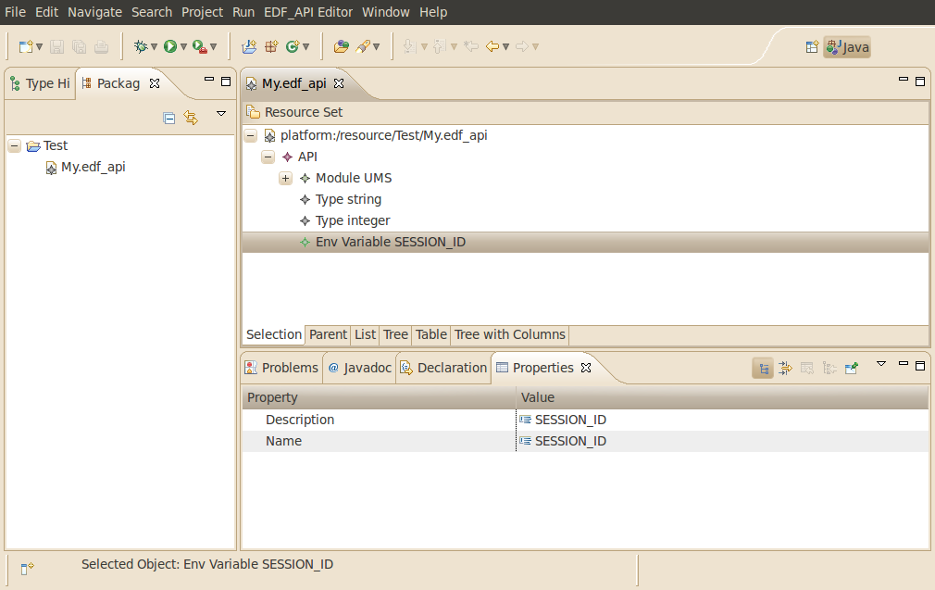
Création et utilisation du modèle
Editeur EMF Eclipse
XML
GIT
EMF
com.sysfera.codegen.edf.gen.*
JAVA
XML
DocBook
.h
(API C)
.i
(SWIG)
.c
(CLI)
.c
(DIET
client
& SeD)
WSDL
Spécifications
détaillées
Librairie API
Java
Java WS
Interface
Executables
CLI
Executables
CLI
Pages man
Librairie API
Python

Slide 10
Problématiques
Conversion des types
  types scalaires
  types structurés
  fichiers
Niveau de granularité de la description des types ?
Différences d'implémentation
  passage des paramètres par pointeurs
  gestion des exceptions

Slide 11
Types scalaires (INPUT)
 | CLI | API C/C++ | API Python | API WS | DIET serv
string | [-x] ”blabla” | const char* | string | xsd:string | DIET_PARAMSTRING
integer | [-x] 36 | const int | integer | xsd:integer | DIET_INT
long long | [-x] 23676 | const long long | long | xsd:long | DIET_LONGINT
unsigned int | [-x] 36 | const size_t | long | xsd:unsignedInt | DIET_LONGINT
date | [-x] ”2011-01-01 20:00:00” | const long int (1) | long (1) | xsd:dateTime | DIET_LONGINT
boolean | -x | const char | bool | xsd:boolean | DIET_INT
path | [-x] /tmp/toto | const char* | string | xsd:string | DIET_PARAMSTRING
file mode | [-x] 600 | const mode_t | integer | xsd:integer | DIET_INT
(1): unix timestamp value

Slide 12
Types structurés (OUTPUT)
Cas d'utilisation 1
typedef struct {
int nbTrucs,
truc_t* table } listOfTruc_t;
int getTruc(const char* input, listOfTruc_t* maListe);
CLI: affichage stdout (format table)
API Python:
  class listOfTruc_t (générée par SWIG)
  passage en paramètre >>> getTruc(”abc”, liste)
  ajout d'un getter (ds SWIG) >>> liste.getItem(1)
API WS:
  class listOfTruc_t (générée par SWIG) + getter (getItem)
  class getTrucResponse (Java Bean + XML annotations)
  EJB Method : getTrucResponse getTruc(...)

Slide 13
Exemple de type structuré
service listMachines
  lists all supported machines
  OUT parameter: listOfMachines_t
    contains table of machine_t
    struct machine_t {
      machineDescr_t description;
      networkDescr_t network;
      char *id;
      char *name;
      char publicUse;
    }

Slide 14
Types structurés
 | CLI | API C/C++ | API Python | API WS
IN | ?? | const listOfTruc* ptr | class | XML Schema
OUT | Texte formatté | listOfTruc* ptr | class (créée dans Python) | XML Schema
(1): unix timestamp value

Slide 15
Gestion des exceptions
En fonction de l'API:
  CLI: la commande retourne code & msg d'erreur
  API C: la fonction retourne un code d'erreur (int)
  API Python: retour de tuples (code err, objets, ...)
  API WS: exception contenant code & msg d'erreur
  DIET: code retour en 1er paramètre OUT

Slide 16
Identifiants de session utilisateur
l'utilisateur doit fournir sessionId (int) + sessionKey(string)
  sessionId = clef primaire de la session ds la BDD
  sessionKey = hash code généré par le serveur auth.
CLI: options ou variable d'environnement
API C: typedef struct { … } sessionDesc_t;
API Python: class sessionDesc_t
API WS
  WSDL: sessionDesc type (XML Schema)
  Java: SessionDesc Java Bean

Slide 17
Paramètres optionnels
CLI: short + long option code (ex: -h / --help)
API C: paramètres à NULL
API Python:
API WS: paramètres à NULL

Slide 18
Partie 3
Aspects techniques

Slide 19
SWIG (v1.3)
Utilisation d'un fichier interface (API.i) commun pour Python et Java
  extensions (ajout de méthodes) pour les structures contenant un tableau
pour Python seulement (#ifdef SWIGPYTHON)
  ”typemaps” pour des mappings particuliers
    ex: variables OUT passées par pointeur (typemap argout)
  Réferences
    SWIG & Python 'Tips & Techniques'
    SWIG forum

Slide 20
Sérialisation
Pour envoyer ou retourner des structures de données complexes à travers DIET
Solution CSV : peu fiable, peu évolutive
Solution XML : fiable et évolutive
  nécessite un couple serializer/parser par classe de donnée (cf Xerces ou Boost::serialization)
    inconvenient: maj des fonctions serialize/parse à chaque modification du modèle de données
  génération de serializer/parser XML:
    à partir d'un modèle Ecore (Eclipse): cf EMF4CPP

Slide 21
Sérialisation: besoins du projet
Le choix de la techno de serialisation doit se faire en fonction de la complexité des structures de données à serialiser
  #1: si pas d'héritage et pas de pointeurs entre objets
  #2: si héritage et pas de pointeurs entre objets
  #3: si pointeurs formant un arbre mais pas de cycles
  #4: si pointeurs formant un graphe

Slide 22
Next steps
Editeur de modèle EMF ds Eclipse (en cours)
Prototypes d'implementation d'API (en cours)
Génération de code – priorités:
  DocBook (specs)
  WSDL (web services)
Compléter les specs de la génération
  paramètres fichiers
  sérialisation XML
  doc & tests

Slide 23
Merci pour votre attention :)
Questions ?

